Slide 1
Chapter 4 Optimize String Use
A Case Study
C++ Korea Optimized C++ Study
최동민

Slide 2
발표하기 전에...
준비물
가벼운 마음가짐
약간의 인내심
열린 마음
Notes:
가벼운 마음가짐
- 내용이 매우 쉽습니다.
이미 아는 내용을 다시 한번, 스토리 있게 복습한다는 느낌으로 들어주시면 감사하겠습니다.
약간의 인내심
- 이 발표는 "구린" 코드를 가지고 최적화 할 수 있는 부분들을 하나씩 하나씩 바꿔가는 식으로 진행됩니다.
구린 부분이 너무 많아 암 걸릴 것 같더라도, 스포는 하지 말아주세요.
열린 마음
- 발표 중 제가 잘못 알려드리는 정보가 있거나, 질문이 있으시면, 언제든 손을 들어서 말씀 부탁드립니다.

Slide 3
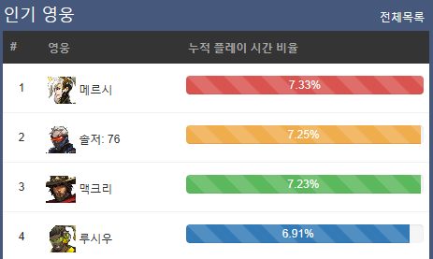
std::string
std::string
std::vector
std::map
std::pair
http://kdblog.tistory.com/13

Slide 4

[DANGER] std::string
std::string이 메모리 매니저 호출의 절반을 차지해요 ㅜㅜ
google
님들 좀 조심히 좀 써주셈..
Google Chromium 개발자 포럼에 실제로 올라옴
https://groups.google.com/a/chromium.org/forum/#!msg/chromium-dev/EUqoIz2iFU4/kPZ5ZK0K3gEJ

Slide 5
Why Strings Are Problem
동적 할당
값으로서의 행동이 보장
잦은 복사

Slide 6
String Problem : 동적 할당
std::string 은 내부 버퍼를 동적할당
For Flexibility
“동적 할당 비용은 다른 C++ 기능에 비해 비싸다.”
lock
system call 을 야기
windows : new -> malloc -> HeapAlloc -> _NtAllocateVirtualMemory

Slide 7
String Problem : 동적 할당
string grow 전략
잦은 메모리 할당을 막기 위해
필요한 메모리보다 조금 더 많이 할당
ex : 현재 capacity 의 2배 할당

Slide 8
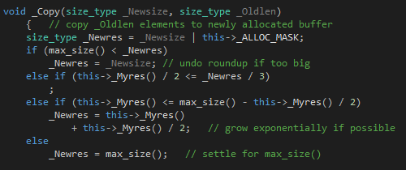
String Problem : 동적 할당
VS2015 string grow
Notes:
이런짓을 왜한다? 비싸니까 한다.

Slide 9

String Problem : 동적 할당
VS2015 string grow
Notes:
이런짓을 왜한다? 비싸니까 한다.

Slide 10
String Problem : 동적 할당
리마인드
“동적 할당은 비싸다”

Slide 11
String Problem : 값으로서의 행동이 보장
Value Objects and Entity Objects (112p)
C# - struct / class 와 비슷한 개념
“String은 배정(Assign)과 표현식에서 value 처럼 행동한다.”

Slide 12
String Problem : 값으로서의 행동이 보장
int 의 행동
int i, j;
i = 3;
j = i;
i = 5; // i == 5, j == 3

Slide 13
String Problem : 값으로서의 행동이 보장
std::string 의 행동
std::string s1, s2;
s1 = "hot";
s2 = s1;
s1[0] = 'n'; // s1 == “not”
// s2 == “hot”

Slide 14
String Problem : 값으로서의 행동이 보장
std::string 의 행동
std::string s1, s2;
s1 = "hot";
s2 = s1; // 동적할당 & 복사

Slide 15
String Problem : 값으로서의 행동이 보장
std::string 의 행동
std::string s1, s2, s3, s4;
// ...
s1 = s2 + s3 + s4;

Slide 16
String Problem : 값으로서의 행동이 보장
std::string 의 행동
std::string s1, s2, s3, s4;
// ...
s1 = s2 + s3 + s4; // 임시변수 생성

Slide 17
String Problem : 값으로서의 행동이 보장
std::string 의 행동
std::string s1, s2, s3, s4;
// ...
tmp = s2 + s3; // 동적할당 & 복사
s1 = tmp + s4;

Slide 18
String Problem : 값으로서의 행동이 보장
std::string 의 행동
std::string s1, s2, s3, s4;
// ...
s1 = tmp + s4; // 임시변수 또 생성

Slide 19
String Problem : 값으로서의 행동이 보장
std::string 의 행동
std::string s1, s2, s3, s4;
// ...
tmp2 = tmp + s4; // 동적할당 & 복사
s1 = tmp2;

Slide 20
String Problem : 값으로서의 행동이 보장
std::string 의 행동
std::string s1, s2, s3, s4;
// ...
s1 = tmp2; // 동적할당 & 복사

Slide 21
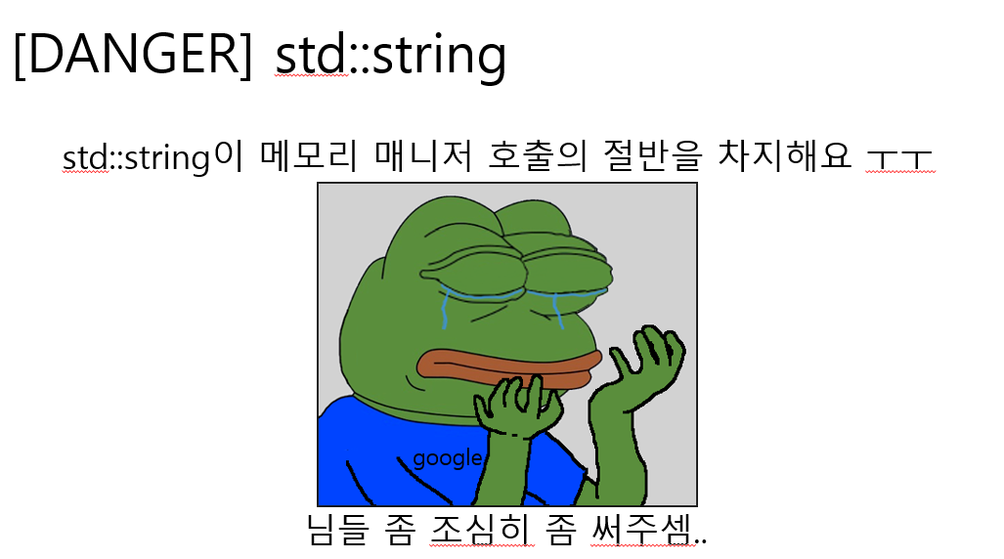
String Problem : 값으로서의 행동이 보장
리마인드

Slide 22
String Problem : 잦은 복사
복사도 비싸다
프로파일링 시 항상 상위권을 차지하는 memcpy
CPU 점유율 좀벌레

Slide 23
String Problem : 잦은 복사
이거 꼭 복사 해야해요?
std::string s1, s2;
s1 = "hot";
s2 = s1; // 동적할당 & 복사

Slide 24
String Problem : 잦은 복사
Copy on Write
값이 바뀔 때에만 복사
Implement the “Copy on Write” Idiom (136p)
std::string s1, s2;
s1 = "hot";
s2 = s1; // ref counting
"hot"
2
s1
s2

Slide 25
String Problem : 잦은 복사
Copy on Write
값이 바뀔 때에만 복사
std::string s1, s2;
s1 = "hot";
s2 = s1;
s1[0] = 'n'; // s1 == “not”
// s2 == “hot”
"not"
1
"hot"
1
s1
s2

Slide 26
String Problem : 잦은 복사
Copy on Write 의 단점
Concurrent Code 에서 비싸다
std::string s1, s2;
s1 = "hot";
s2 = s1; // atomic ref counting

Slide 27
String Problem : 잦은 복사
이것도 꼭 복사해야 해요?
std::string s1, s2, s3, s4;
// ...
s1 = s2 + s3;

Slide 28
String Problem : 잦은 복사
C++11 Move Semantics
버퍼의 소유권 이전
rvalue 일 때에만 사용 가능
"hot"
"hot"
s1
tmp
s1
tmp

Slide 29
String Problem : 잦은 복사
리마인드
“복사는 비싸다”

Slide 30
First Attempt at Optimizing Strings

Slide 31
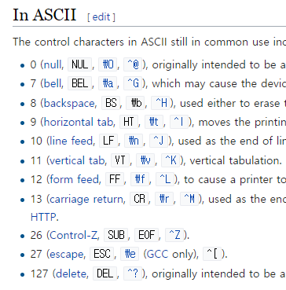
Control Characters
https://en.wikipedia.org/wiki/Control_character

Slide 32
remove_ctrl()
문자열에서 Control Character 를 지우는 함수
std::string remove_ctrl(std::string s) {
std::string result;
for (std::size_t i = 0; i < s.length(); ++i) {
if (s[i] >= 0x20)
result = result + s[i];
}
return result;
}
Notes:
비효율적인 코드, 알고리즘

Slide 33
성능비교표
함수 | 걸린 시간 (μs) | Δ
remove_ctrl() | 24.8

Slide 34
remove_ctrl()
알고리즘을 고치지 않고 최적화 해볼까요?
std::string remove_ctrl(std::string s) {
std::string result;
for (std::size_t i = 0; i < s.length(); ++i) {
if (s[i] >= 0x20)
result = result + s[i];
}
return result;
}
Notes:
찾은 부분은 칠판등에 저장

Slide 35
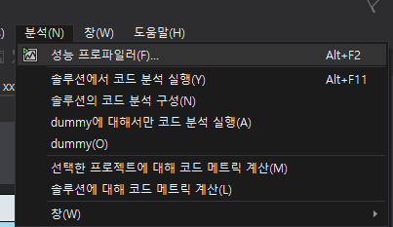
VS Profiler

Slide 36
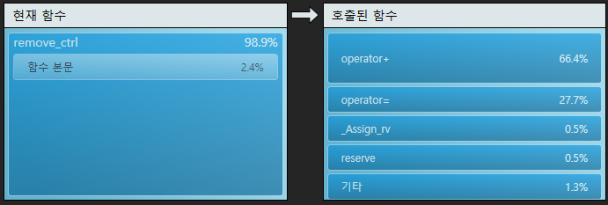
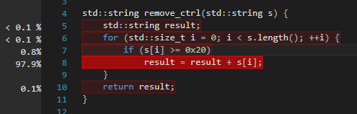
VS Profiler Result
VS2015, Release x86

Slide 37
Bottleneck
std::string remove_ctrl(std::string s) {
std::string result;
for (std::size_t i = 0; i < s.length(); ++i) {
if (s[i] >= 0x20)
result = result + s[i];
}
return result;
}

Slide 38

Concatenation Operation
여기서 일어나는 일
result = result + s[i];
// i 마다 임시 객체 생성
// 임시 객체마다 버퍼 할당
// 기존 result 버퍼를 복사. O($n^{2}$)

Slide 39
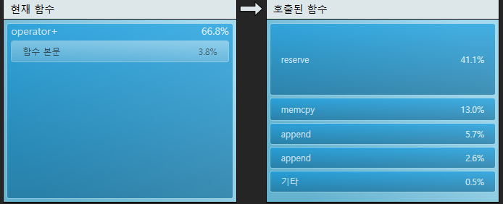
Concatenation Operation
operator+ 내부 성능 측정 결과

Slide 40
Assignment Operation
string 구현에 따른 동작
result = result + s[i];
// 기존 result 의 버퍼 해제 후...
// Copy on Write 일 경우 – ref count 증가
// Non-shared buffer 일 경우 – 버퍼 복사 (C++03)
// C++11 move semantics – pointer copy

Slide 41
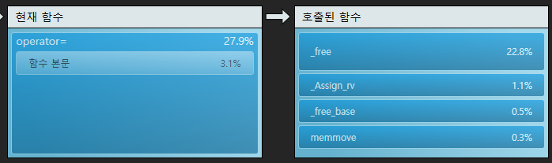
Assignment Operation
operator= 내부 성능 측정 결과 (move semantics 적용)

Slide 42
만악의 근원 임시 변수
임시 변수 생성을 최소화하자
// result = result + s[i];
result += s[i];

Slide 43
remove_ctrl_mutating()
Mutating Operation 사용 버전
std::string remove_ctrl_mutating(std::string s) {
std::string result;
for (std::size_t i = 0; i < s.length(); ++i) {
if (s[i] >= 0x20)
result += s[i];
}
return result;
}

Slide 44
성능비교표
함수 | 걸린 시간 (μs) | Δ
remove_ctrl() | 24.8
remove_ctrl_mutating() | 1.72 | 1,341%

Slide 45
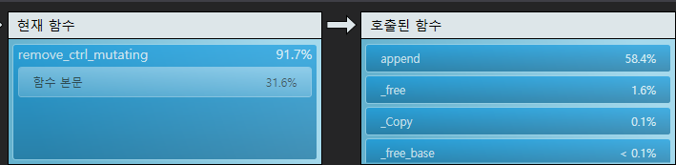
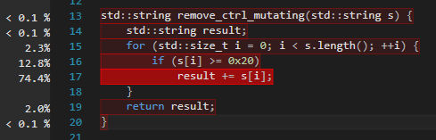
VS Profiler Result
VS2015, Release x86

Slide 46
VS Profiler Result (Diff)
remove_ctrl()
remove_ctrl_mutating()

Slide 47
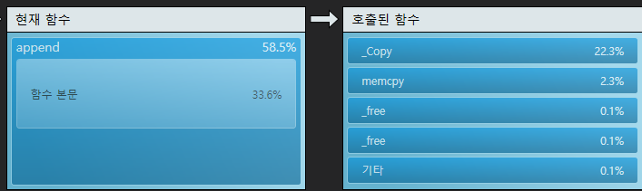
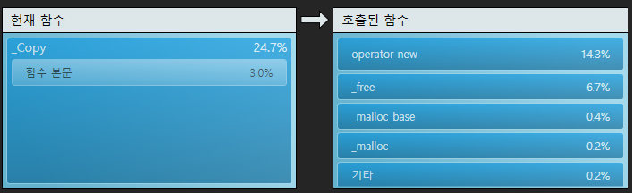
Bottleneck
String Reallocation (Grow)

Slide 48
Reserving Storage
Reallocation 을 막자
std::string remove_ctrl_reserve(std::string s) {
std::string result;
result.reserve(s.length());
// ...
}

Slide 49
remove_ctrl_reserve()
std::string::reserve() 사용 버전
std::string remove_ctrl_reserve(std::string s) {
std::string result;
result.reserve(s.length());
for (std::size_t i = 0; i<s.length(); ++i) {
if (s[i] >= 0x20)
result += s[i];
}
return result;
}

Slide 50
remove_ctrl_reserve()
std::string::reserve() 사용 버전
캐시 적중률도 높일 수 있다.
std::string remove_ctrl_reserve(std::string s) {
std::string result;
result.reserve(s.length());
for (std::size_t i = 0; i<s.length(); ++i) {
if (s[i] >= 0x20)
result += s[i];
}
return result;
}

Slide 51

remove_ctrl_reserve()
std::string::reserve() 사용 버전
캐시 적중률도 높일 수 있다.
std::string remove_ctrl_reserve(std::string s) {
std::string result;
result.reserve(s.length());
for (std::size_t i = 0; i<s.length(); ++i) {
if (s[i] >= 0x20)
result += s[i];
}
return result;
}

Slide 52
성능비교표
함수 | 걸린 시간 (μs) | Δ
remove_ctrl() | 24.8
remove_ctrl_mutating() | 1.72 | 1,341%
remove_crtl_reserve() | 1.47 | 17%

Slide 53
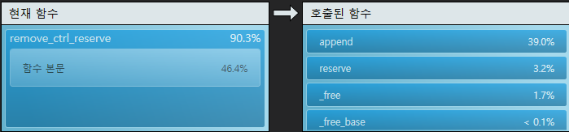
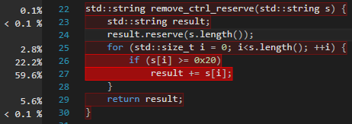
VS Profiler Result
VS2015, Release x86
Notes:
함수본문에 46%.. 이걸로도 재미있는 이야기를 할 수 있을것 같다.
cmp edx, 10h

Slide 54
VS Profiler Result (Diff)
remove_ctrl_mutating()
remove_ctrl_reserve()

Slide 55
또 수정할 곳은 없을까?
예습 안하신 분들, 찾아보세요~
std::string remove_ctrl_reserve(std::string s) {
std::string result;
result.reserve(s.length());
for (std::size_t i = 0; i<s.length(); ++i) {
if (s[i] >= 0x20)
result += s[i];
}
return result;
}

Slide 56

http://burrs.tk/think/

Slide 57
흠…

Slide 58
함수 파라미터가
pass by value 잖아?

Slide 59
함수 파라미터가
pass by value 잖아?
열X강의에서
pass by reference를
쓰랬다구!

Slide 60
remove_ctrl_ref_args()
pass by reference
std::string remove_ctrl_ref_args(const std::string& s) {
std::string result;
result.reserve(s.length());
for (std::size_t i = 0; i < s.length(); ++i) {
if (s[i] >= 0x20)
result += s[i];
}
return result;
}

Slide 61
성능비교표
함수 | 걸린 시간 (μs) | Δ
remove_ctrl() | 24.8
remove_ctrl_mutating() | 1.72 | 1,341%
remove_crtl_reserve() | 1.47 | 17%
remove_ctrl_ref_args() | 1.60 | -8%

Slide 62
왜 더 느려져요?
reference = pointer
//const std::string& s = source;
//s.reserve(10);
const std::string* pS = &source;
(*pS).reserve();
Notes:
그런데 내 VS에서는 esi 에 저장해놓고 써서 두번참조 안하던데…

Slide 63
왜 더 느려져요?
모든 s 접근에 역참조 하나씩 추가 (VS2010 에서는..)
std::string remove_ctrl_ref_args(const std::string& s) {
std::string result;
result.reserve(s.length());
for (std::size_t i = 0; i < s.length(); ++i) {
if (s[i] >= 0x20)
result += s[i];
}
return result;
}
Notes:
메모리 접근은 비싸다.
그런데 내 VS2015에서는 esi 에 저장해놓고 써서 두번참조 안하던데…

Slide 64
remove_ctrl_ref_args_it()
솔루션 : iterator
std::string remove_ctrl_ref_args_it(const std::string& s) {
std::string result;
result.reserve(s.length());
for (auto it = s.begin(), end = s.end(); it != end; ++it) {
if (*it >= 0x20)
result += *it;
}
return result;
}
Notes:
iterator 역참조는 한번에 값을 접근하므로,
메모리 접근비용이 pass by value 시의 s[i]와 같다.

Slide 65
성능비교표
함수 | 걸린 시간 (μs) | Δ
remove_ctrl() | 24.8
remove_ctrl_mutating() | 1.72 | 1,341%
remove_crtl_reserve() | 1.47 | 17%
remove_ctrl_ref_args() | 1.60 | -8%
remove_ctrl_ref_args_it() | 1.04 | 53%

Slide 66
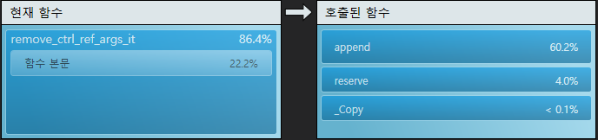
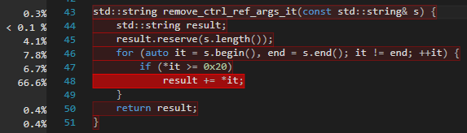
VS Profiler Result
VS2015, Release x86

Slide 67
또 수정할 곳은 없을까?
함께 찾아보아요
std::string remove_ctrl_ref_args_it(const std::string& s) {
std::string result;
result.reserve(s.length());
for (auto it = s.begin(), end = s.end(); it != end; ++it) {
if (*it >= 0x20)
result += *it;
}
return result;
}

Slide 69
흠…

Slide 70
리턴값도
value 잖아?

Slide 71
remove_ctrl_ref_result_it()
out parameter
void remove_ctrl_ref_result_it(
std::string& result,
const std::string& s)
{
result.clear();
result.reserve(s.length());
for (auto it = s.begin(), end = s.end(); it != end; ++it) {
if (*it >= 0x20)
result += *it;
}
}

Slide 72
성능비교표
함수 | 걸린 시간 (μs) | Δ
remove_ctrl() | 24.8
remove_ctrl_mutating() | 1.72 | 1,341%
remove_crtl_reserve() | 1.47 | 17%
remove_ctrl_ref_args() | 1.60 | -8%
remove_ctrl_ref_args_it() | 1.04 | 53%
remove_ctrl_ref_result_it() | 1.02 | 2%

Slide 73
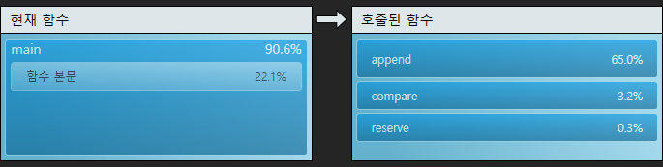
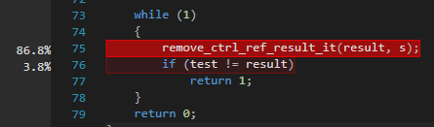
VS Profiler Result
VS2015, Release x86
Notes:
함수 인라인화 됨

Slide 74
또 수정할 곳은 없을까?
알고리즘을 고치기 전에는 희망이 보이지 않는다
void remove_ctrl_ref_result_it(
std::string& result,
const std::string& s)
{
result.clear();
result.reserve(s.length());
for (auto it = s.begin(), end = s.end(); it != end; ++it) {
if (*it >= 0x20)
result += *it;
}
}

Slide 75

니네 zero-overhead 원칙 같은 거 있지 않았냐?ㅎ
(故)데니스 리치(1941-2011)
C언어 창시자
http://www.koreadaily.com/news/read.asp?art_id=1318353

Slide 76
remove_ctrl_cstrings()
C Style 문자열 사용
void remove_ctrl_cstrings(
char* destp,
const char* srcp,
std::size_t size)
{
for (std::size_t i = 0; i<size; ++i)
{
if (srcp[i] >= 0x20)
*destp++ = srcp[i];
}
*destp = 0;
}

Slide 77
성능비교표
함수 | 걸린 시간 (μs) | Δ
remove_ctrl() | 24.8
remove_ctrl_mutating() | 1.72 | 1,341%
remove_crtl_reserve() | 1.47 | 17%
remove_ctrl_ref_args() | 1.60 | -8%
remove_ctrl_ref_args_it() | 1.04 | 53%
remove_ctrl_ref_result_it() | 1.02 | 2%
remove_ctrl_cstrings() | 0.15 | 580%

Slide 78
왜 이리 빠를까?
함수 호출 횟수 감소
코드 크기 감소
캐시 지역성 증가
단, 테스트 코드라 극단적인 캐시 적중률임을 감안

Slide 79
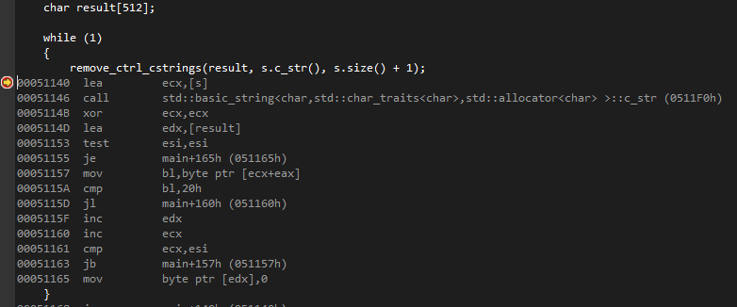
디스 어셈블 해보니
이게 끝

Slide 80
그럼 다 C로 바꾸면 되나요?
아니요
remove_ctrl() <-> remove_ctrl_cstrings()
현저하게 다른 인터페이스
대규모 코드 수정 필요
예외 처리 직접 구현
(Grow, Overflow, Out of Bound…)
정말로 그래야만 하는지 3번 생각

Slide 81
1차 최적화 시도 결론
std::string 은 조심히 다뤄야 한다.
성능에 영향을 미치는 요소
메모리 (할당, 복사, 역참조…)
함수 호출 (인라인 여부)
캐시 적중률
극단적인 최적화가 필요한 경우, C를 고려해볼 수 있다.
단, C++을 포기함으로써 잃는 것을 감안해야 한다.

Slide 82
감사합니다
잠시 쉬었다가 Part 2가 이어집니다.

Slide 83
(참고)테스트용 문자열
std::string s("\07Now is the time\07 for all good men\r\n to come to the aid of their country. \07");
s = s + s + s;
// 검증용
std::string test("Now is the time for all good men to come to the aid of their country. ");
test = test + test + test;

Slide 84
Reference
Optimized C++ - Kurt Guntheroth
Windows system call table
http://j00ru.vexillium.org/ntapi_64/
Google Chromium Forum
https://groups.google.com/a/chromium.org/forum/#!msg/chromium-dev/EUqoIz2iFU4/kPZ5ZK0K3gEJ

